Slide 1
+Nêu vai trò của nấm?
+ Lợi ích của nấm:
-Phân hủy xác thực vật, động vật, làm sạch môi trường
-Dùng làm thức ăn cho người
-Dùng làm dược liệu….
+ Tác hại của nấm:
-Gây ngộ độc cho người và động vật khi ăn phải nấm độc như nấm độc đỏ, nấm mũ tử thần, nấm lim….
-Nấm ký sinh gây bệnh cho người, thực vật và động vật….

Slide 2
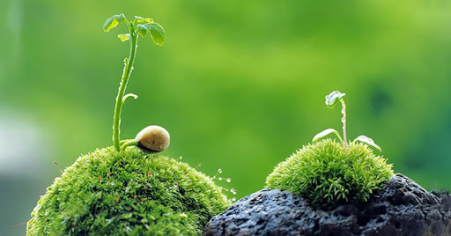
PHẦN 3. VẬT SỐNG
BÀI 19. ĐA DẠNG THỰC VẬT

Slide 3

Trò chơi “Ai nhanh nhất, ai đúng nhất?”
☺ Hãy viết tên các đại diện thực vật vào giấy mà em biết, mỗi đại diện ghi trên 1 tờ giấy A₅ (2 phút).
☺ Phân loại thực vật thành các nhóm và nêu cơ sở phân chia.
☺ Dán các giấy ghi tên đại diện thực vật vừa kể được vào các nhóm tương ứng.
☺ Kiểm tra, chỉnh sửa kết quả.

Slide 4

Trò chơi “Ai nhanh nhất, ai đúng nhất?”
Hãy viết tên các đại diện thực vật vào giấy mà em biết, mỗi đại diện ghi trên 1 tờ giấy A₅ (2 phút).

Slide 5
Trò chơi “Ai nhanh nhất, ai đúng nhất?”
☺ Phân loại thực vật thành các nhóm và nêu cơ sở phân chia.
☺ Dán các giấy ghi tên đại diện thực vật vừa kể được vào các nhóm tương ứng.
☺ Kiểm tra, chỉnh sửa kết quả.

Slide 6
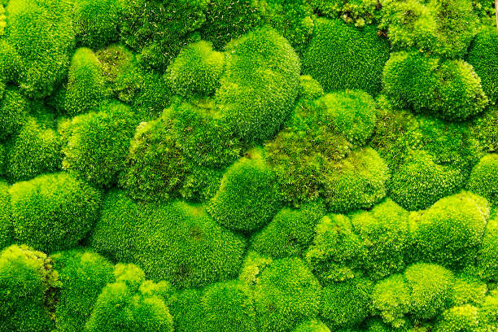
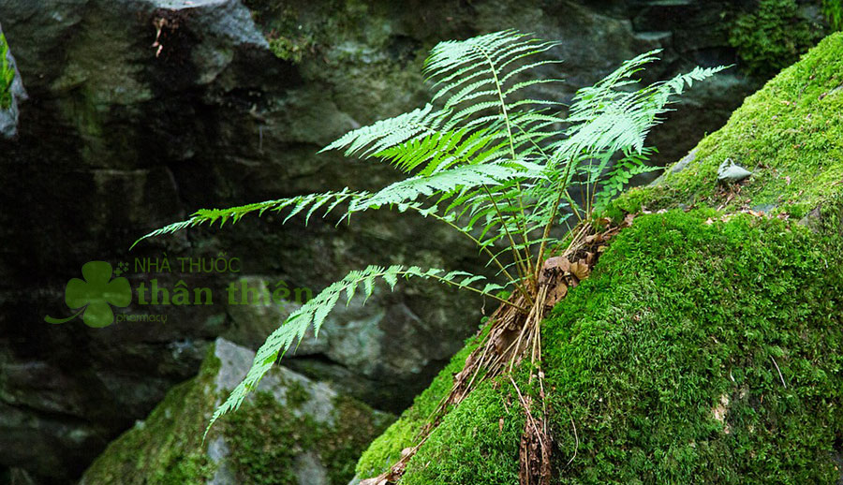
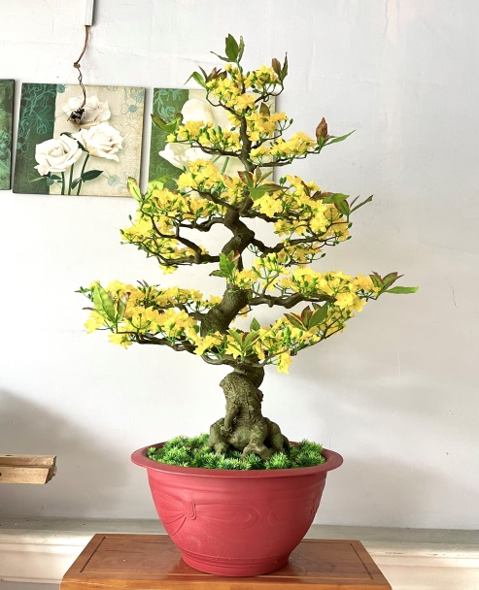
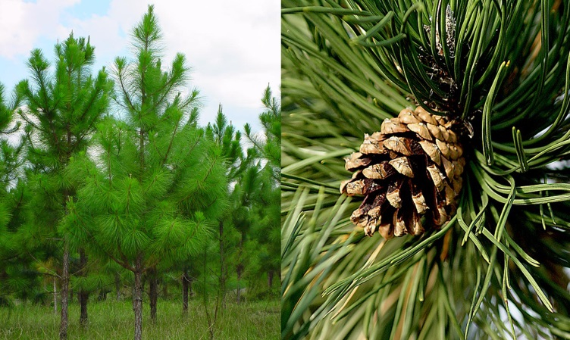
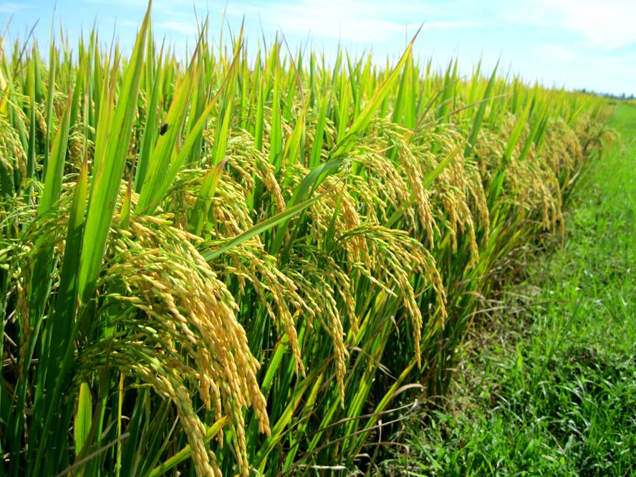
MỘT SỐ THỰC VẬT
Rêu tường
Cây Dương xỉ
Cây thông
Cây lúa
Cây hoa mai

Slide 7
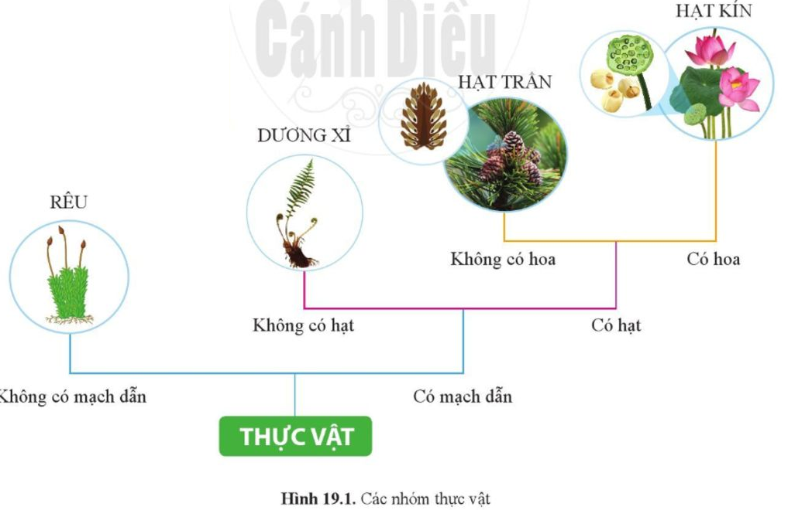
I. CÁC NHÓM THỰC VẬT
Quan sát hình 19.1. Các nhóm Thực vật, nêu tên các nhóm thực vật và đặc điểm phân chia.
+Gồm 4 nhóm:
-Thực vật không có mạch dẫn (Rêu)
-Thực vật có mạch dẫn, không có hạt (Dương xỉ)
-Thực vật có mạch dẫn, có hạt, không có hoa (Hạt trần)
-Thực vật có mạch dẫn, có hạt, có hoa (Hạt kín)

Slide 8

+Thực vật rất đa dạng và phong phú, được chia thành 4 nhóm lớn:
-Thực vật không có mạch dẫn (Rêu)
-Thực vật có mạch dẫn, không có hạt (Dương xỉ)
-Thực vật có mạch dẫn, có hạt, không có hoa (Hạt trần)
-Thực vật có mạch dẫn, có hạt, có hoa (Hạt kín)

Slide 9
II. ĐẶC ĐIỂM CỦA CÁC NHÓM THỰC VẬT
Quan sát hình ảnh đại diện của các nhóm Thực vật, hoàn thiện yêu cầu trong Phiếu học tập:
Bảng: Đặc điểm các nhóm Thực vật
Nội dung | Rêu | Dương xỉ | Hạt trần | Hạt kín
Môi trường sống
Đặc điểm cấu tạo và sinh sản
Đại diện

Slide 10
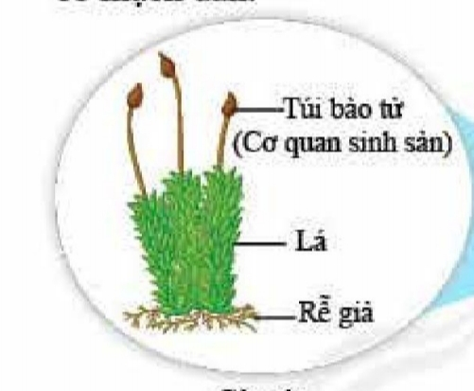
Đại diện của các nhóm Thực vật
Quan sát hình ảnh và qua thực tế hãy cho biết:
-Môi trường sống của rêu?
-Đặc điểm cấu tạo và sinh sản của rêu?
-Đại diện?
Nhóm rêu

Slide 11
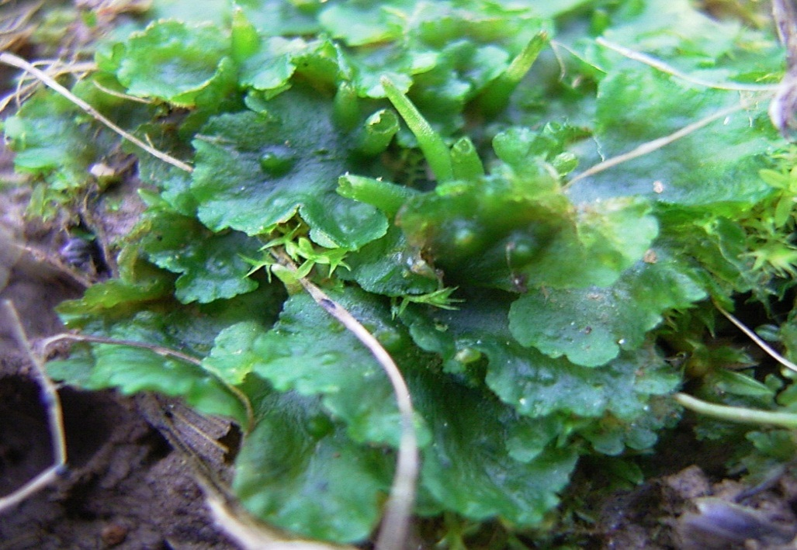
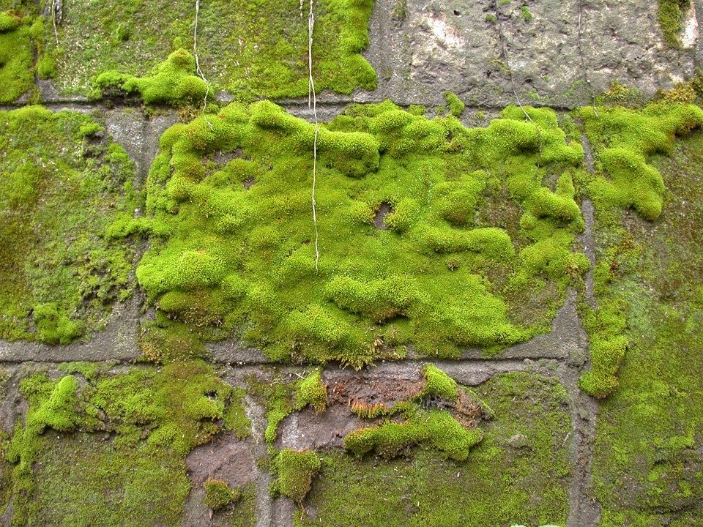
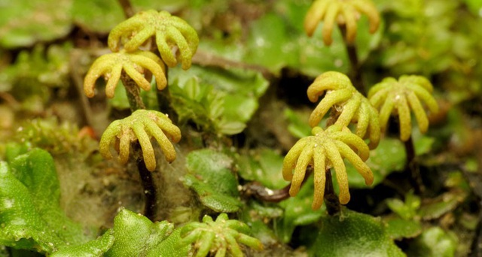
RÊU
Rêu tản
Rêu tường
Rêu sừng

Slide 12
-Môi trường sống của rêu?
+Sống ở nơi ẩm ướt, thường mọc thành từng đám
-Đặc điểm cấu tạo và sinh sản của rêu?
+Cấu tạo: Nhỏ bé, không có mạch dẫn, có thân và lá, rễ giả, không có hạt, không có hoa.
+ Sinh sản bằng bào tử.
-Đại diện?
+Cây rêu tường, rêu tản, rêu sừng….

Slide 13
Đại diện của các nhóm Thực vật
Quan sát hình ảnh và qua thực tế hãy cho biết:
-Môi trường sống của rêu?
-Đặc điểm cấu tạo và sinh sản của rêu?
-Đại diện?
Nhóm rêu

Slide 14

* Nhóm rêu:
-Môi trường sống: Sống ở nơi ẩm ướt, thường mọc thành từng đám
-Đặc điểm cấu tạo và sinh sản:
-Cấu tạo: Nhỏ bé, không có mạch dẫn, có thân và lá, rễ giả, không có hạt, không có hoa.
- Sinh sản bằng bào tử.
-Đại diện: Cây rêu tường, rêu tản, rêu sừng….

Slide 15
Đặc điểm phân biệt cây rêu và cây dương xỉ là:
- Rêu chưa có hệ mạch dẫn, có rễ giả
- Dương xỉ có hệ mạch dẫn, có rễ thật

Slide 16
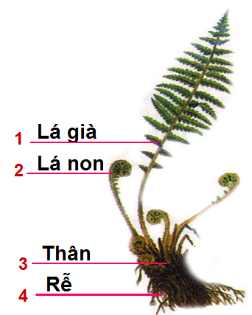
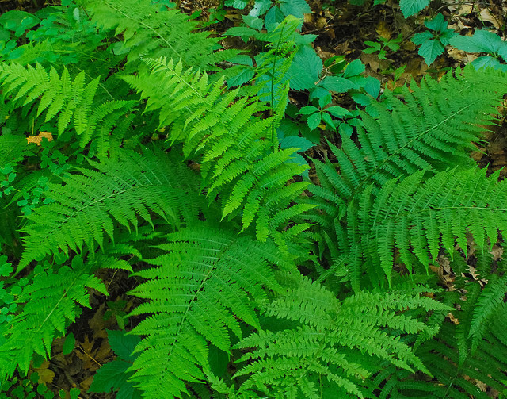
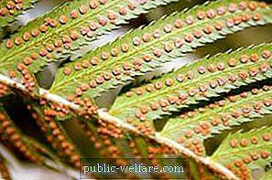
III. THỰC VẬT CÓ MẠCH DẪN, KHÔNG CÓ HẠT ( DƯƠNG XỈ)
Cây dương xỉ và ổ túi bào tử
Quan sát hình ảnh và qua thực tế hãy cho biết:
-Môi trường sống của dương xỉ?
-Đặc điểm cấu tạo và sinh sản của dương xỉ?
-Đại diện?

Slide 17
-Môi trường sống của dương xỉ?
+ Ưa ẩm, râm mát.
-Đặc điểm cấu tạo và sinh sản của dương xỉ?
+Cấu tạo: Có mạch dẫn, có thân, lá và rễ thật, không có hạt, không có hoa.
+ Sinh sản bằng bào tử.
-Đại diện?
+Cây dương xỉ, rau bợ, bèo vẩy ốc,…

Slide 18

* Nhóm dương xỉ :
-Môi trường sống: + Ưa ẩm, râm mát.
-Đặc điểm cấu tạo và sinh sản:
+Cấu tạo: Có mạch dẫn, có thân, lá và rễ thật, không có hạt, không có hoa.
+ Sinh sản bằng bào tử.
-Đại diện: Cây dương xỉ, rau bợ, bèo vẩy ốc,…

Slide 19
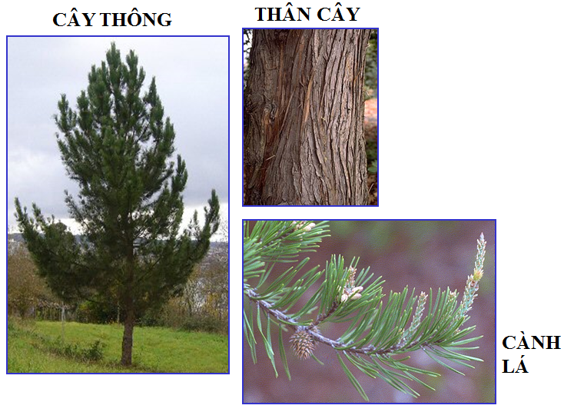
IV. THỰC VẬT CÓ MẠCH DẪN, CÓ HẠT,
KHÔNG CÓ HOA (HẠT TRẦN)

Slide 20
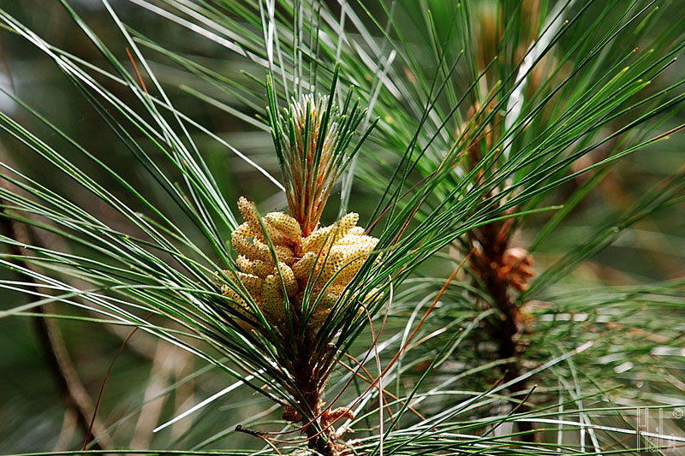
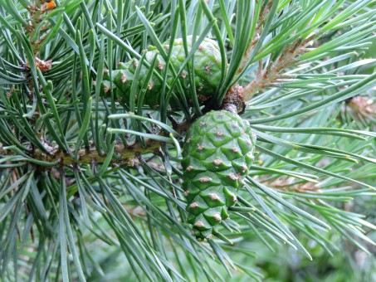
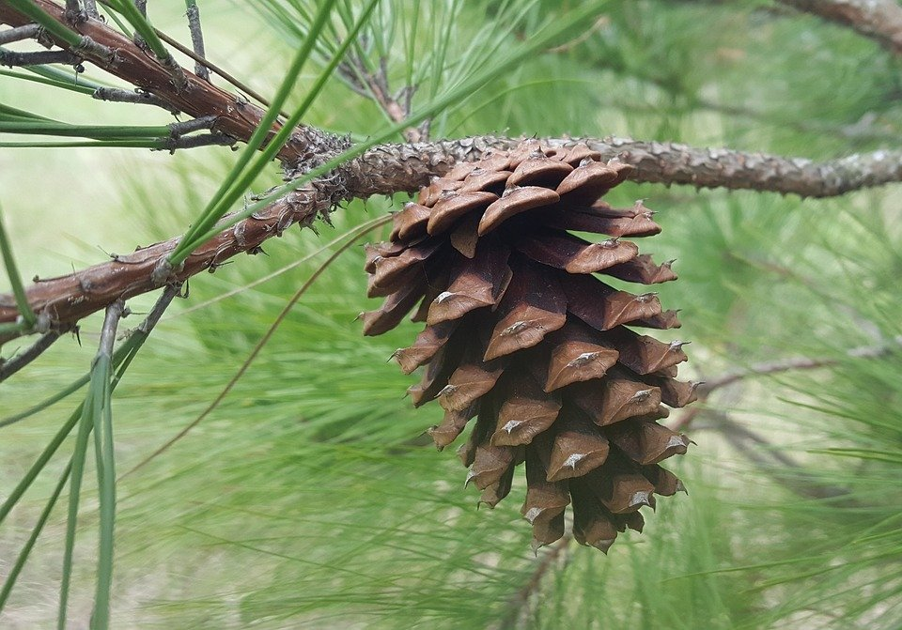
CƠ QUAN SINH SẢN CỦA CÂY THÔNG
NÓN ĐỰC
NÓN CÁI

Slide 21
-Môi trường sống của hạt trần?
+ Sống ở nhiều nơi (đặc biệt nơi có khí hậu mát mẻ, vùng ôn đới).
-Đặc điểm cấu tạo và sinh sản của hạt trần?
+Cấu tạo: Có mạch dẫn, có thân, lá và rễ thật, có hạt, không có hoa (nón là CQSS).
- Sinh sản bằng hạt (Hạt nằm lộ trên các lá noãn hở).
-Đại diện?
+Thông hai lá, trắc bách diệp,…

Slide 22

* Nhóm hạt trần:
-Môi trường sống: + Nhiều nơi (đặc biệt nơi có khí hậu mát mẻ, vùng ôn đới).
-Đặc điểm cấu tạo và sinh sản:
+Cấu tạo: Có mạch dẫn, có thân, lá và rễ thật, có hạt, không có hoa (nón là CQSS).
+ Sinh sản bằng hạt (Hạt nằm lộ trên các lá noãn hở).
-Đại diện: Thông hai lá, trắc bách diệp,…

Slide 23
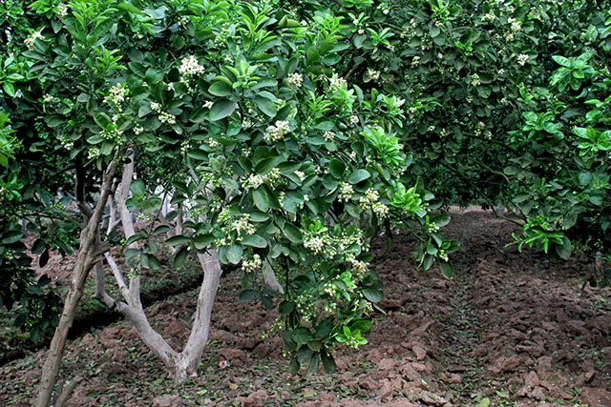
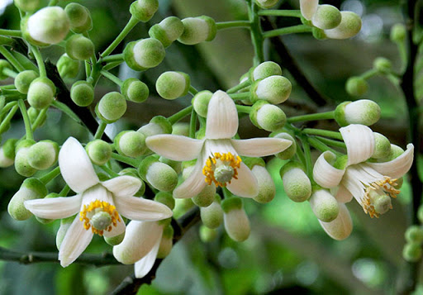
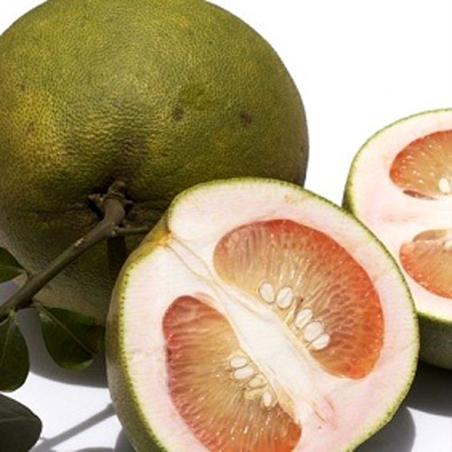
V. THỰC VẬT CÓ MẠCH DẪN, CÓ HẠT VÀ CÓ HOA (HẠT KÍN)
Cây bưởi có hoa, quả, hạt nằm trong quả.

Slide 24
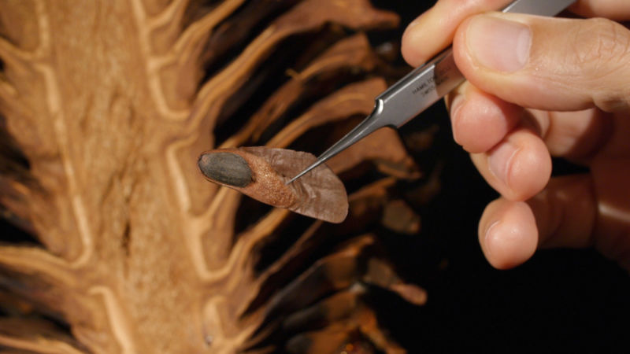
THỰC VẬT HẠT TRẦN
THỰC VẬT HẠT KÍN
HẠT THÔNG
(nằm lộ trên các lá noãn hở)
HẠT BƯỞI
(nằm trong quả)

Slide 25
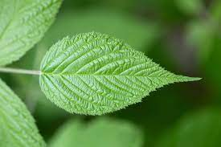
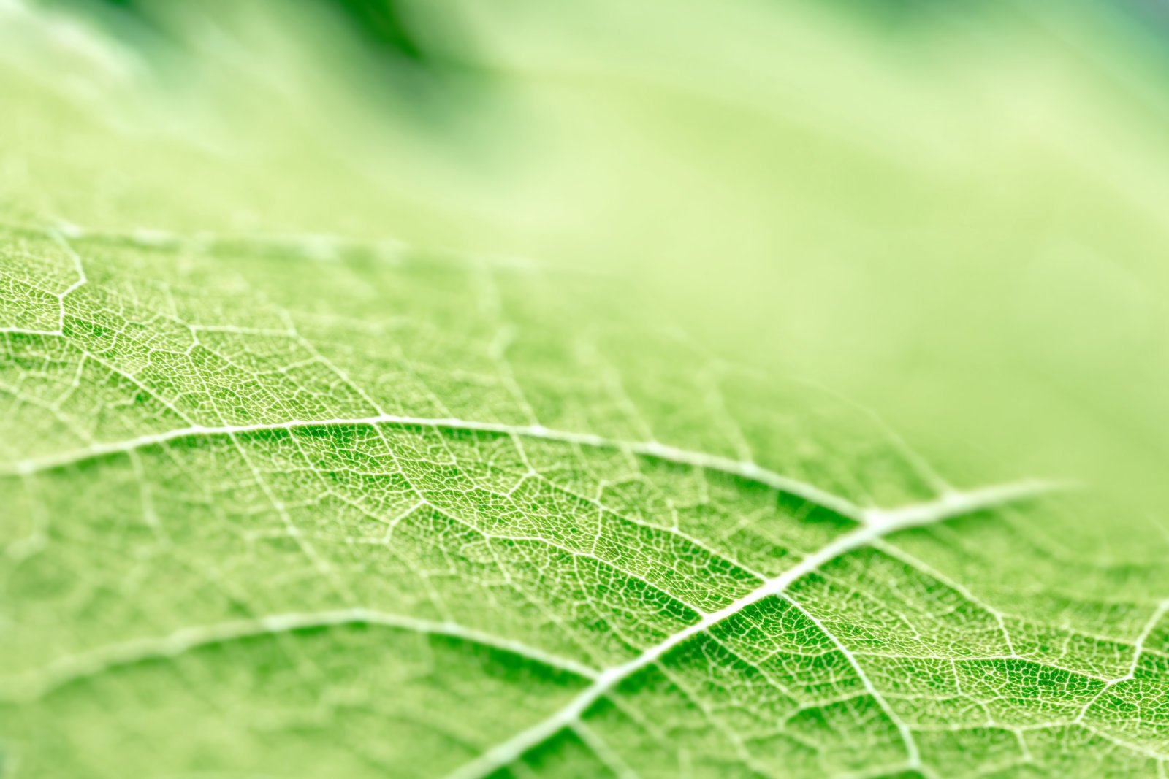
HỆ THỐNG MẠCH DẪN Ở GÂN LÁ CỦA CÂY HẠT KÍN

Slide 26
-Môi trường sống của hạt kín?
+ Sống ở nhiều nơi khác nhau như dưới nước trên cạn.
-Đặc điểm cấu tạo và sinh sản của hạt kín?
+Cấu tạo: Có mạch dẫn, có hạt, có hoa. Hạt được bao kín trong quả.
+ Sinh sản bằng hạt (Hạt nằm trong quả).
-Đại diện?
+Cây hoa hồng, cây phượng, cây nhãn…

Slide 27

* Nhóm hạt trần:
-Môi trường sống: + Nhiều nơi khác nhau
-Đặc điểm cấu tạo và sinh sản:
+Cấu tạo: Có mạch dẫn, có hạt, có hoa. Hạt được bao kín trong quả.
+ Sinh sản bằng hạt (Hạt nằm trong quả).
-Đại diện: cây phượng, cây nhãn…

Slide 28
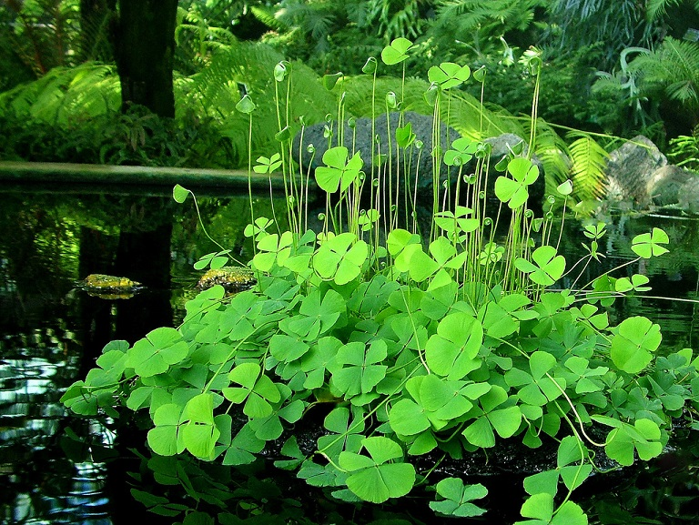
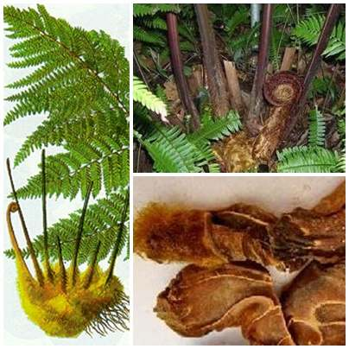
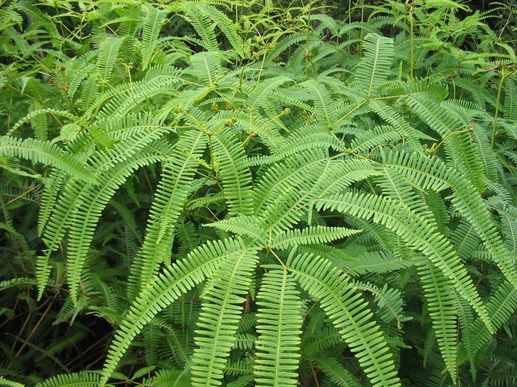
Rau bợ
Cây lông cu li
DƯƠNG XỈ
Guột

Slide 29
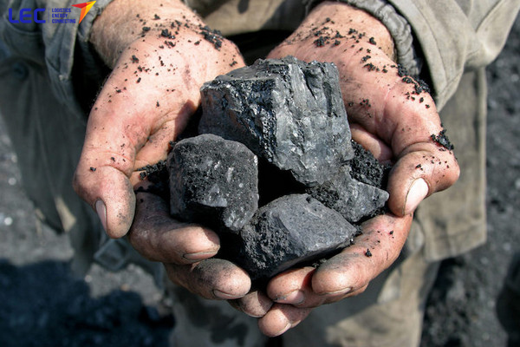
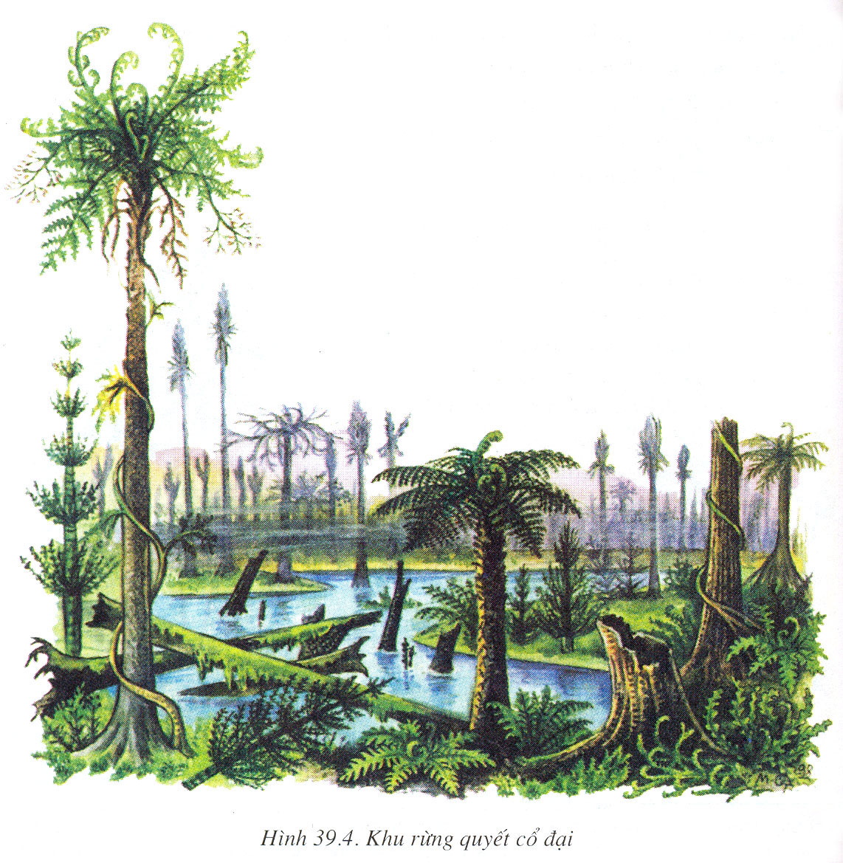
KHU RỪNG QUYẾT CỔ ĐẠI VÀ THAN ĐÁ

Slide 30
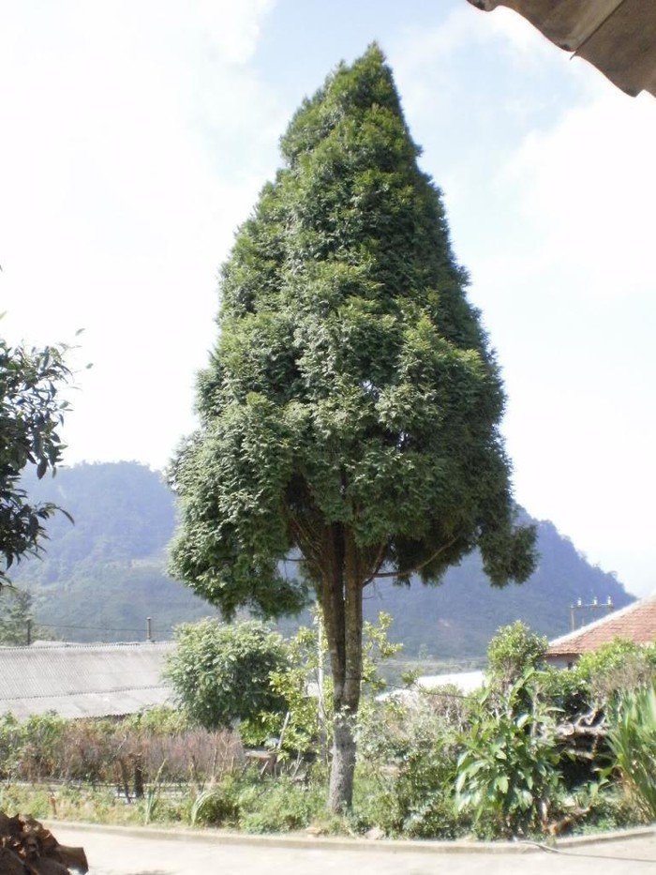
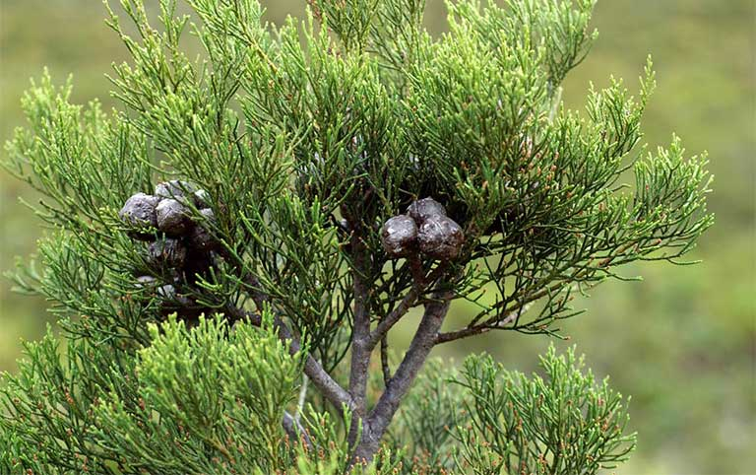
MỘT SỐ CÂY HẠT TRẦN
CÂY HOÀNG ĐÀN
CÂY PƠMU

Slide 31
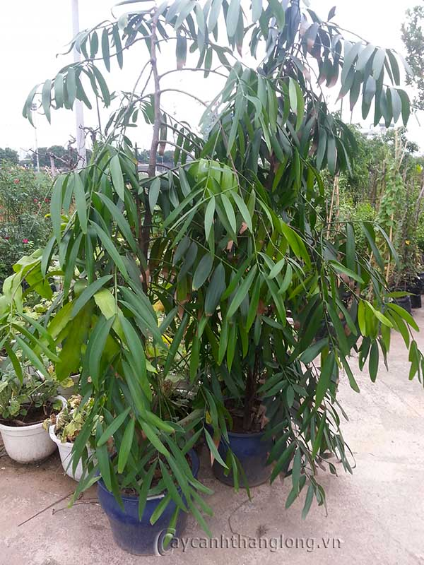
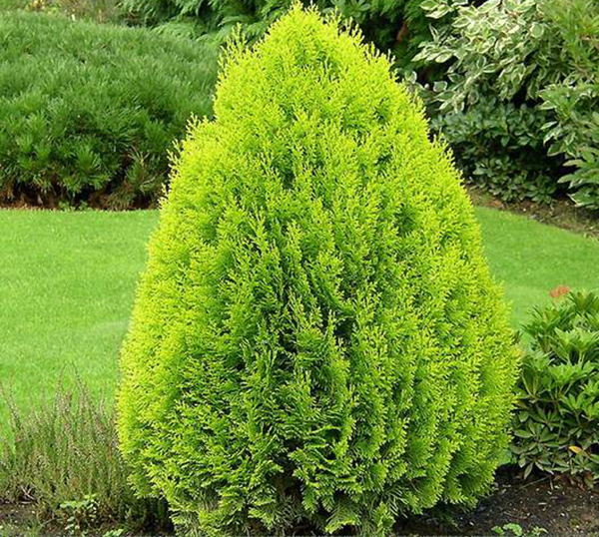
MỘT SỐ CÂY HẠT TRẦN
CÂY KIM GIAO
CÂY TRẮC BÁCH DIỆP

Slide 32
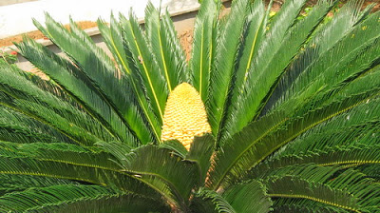
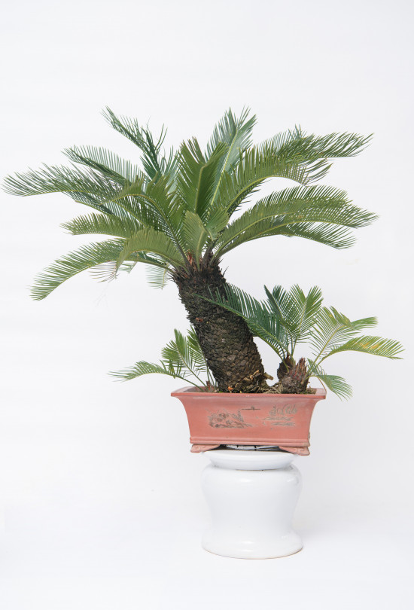
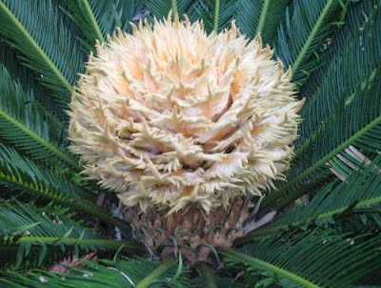
MỘT SỐ CÂY HẠT TRẦN
CÂY VẠN TUẾ

Slide 33
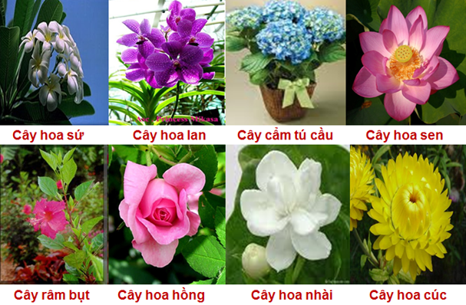
CÂY HẠT KÍN

Slide 34
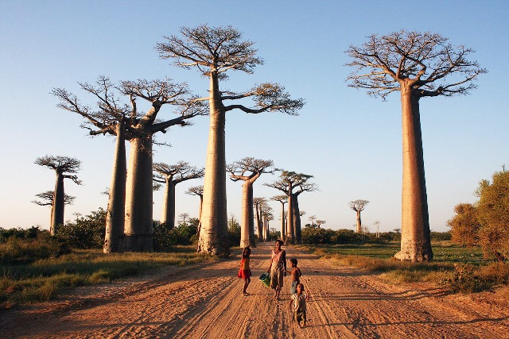
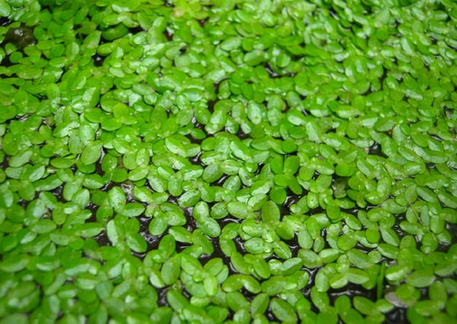
MỘT SỐ CÂY HẠT KÍN
CÂY BÈO TẤM
CÂY BAO BÁP

Slide 35
Bảng: Đặc điểm các nhóm Thực vật
Nội dung | Rêu | Dương xỉ | Hạt trần | Hạt kín
Môi trường sống | Nơi ẩm ướt, thường mọc thành từng đám | Ưa ẩm, râm mát. | Nhiều nơi (đặc biệt nơi có khí hậu mát mẻ, vùng ôn đới). | Nhiều nơi.
Đặc điểm cấu tạo và sinh sản | Nhỏ bé, không có mạch dẫn, có thân và lá, rễ giả, không có hạt, không có hoa. - Sinh sản bằng bào tử. | Có mạch dẫn, có thân, lá và rễ thật, không có hạt, không có hoa. - Sinh sản bằng bào tử. | Có mạch dẫn, có thân, lá và rễ thật, có hạt, không có hoa (nón là CQSS). - Sinh sản bằng hạt (Hạt nằm lộ trên các lá noãn hở). | Có mạch dẫn, có hạt, có hoa. Hạt được bao kín trong quả. - Sinh sản bằng hạt (Hạt nằm trong quả).
Đại diện | Cây rêu tường, rêu tản, rêu sừng… | Cây dương xỉ, rau bợ, bèo vẩy ốc,… | Thông hai lá, trắc bách diệp,… | Cây hoa hồng, phượng vĩ,…

Slide 36
Bảng: Đặc điểm các nhóm Thực vật
Nội dung | Rêu | Dương xỉ | Hạt trần | Hạt kín
Môi trường sống
Đặc điểm cấu tạo và sinh sản
Đại diện

Slide 37

• Nêu rõ đặc điểm phân biệt các nhóm Thực vật từ đó thấy được sự tiến hóa giữa các nhóm Thực vật.
• Vì sao gọi là cây Hạt trần, cây Hạt kín? Cây Hạt kín tiến hóa hơn hay cây Hạt trần tiến hóa hơn? Vì sao?

Slide 38

LUYỆN TẬP
• Hoàn thiện bảng 19.1. Nêu sự giống nhau và khác nhau giữa thực vật Hạt trần với thực vật Hạt kín.

Slide 39
BẢNG 19.1- TR 123
Đặc điểm |  | TV Hạt trần | TV Hạt kín
Cơ quan sinh dưỡng | Rễ | ? | ?
 | Thân | ? | ?
 | Lá | ? | ?
Cơ quan sinh sản | Nón | ? | ?
 | Hoa | ? | ?
 | Quả | ? | ?
 | Hạt | ? | ?

Slide 40
ĐÁP ÁN BẢNG 19.1
Đặc điểm |  | TV Hạt trần | TV Hạt kín
Cơ quan sinh dưỡng | Rễ | Có | Có
 | Thân | Có | Có
 | Lá | Có | Có
Cơ quan sinh sản | Nón | Có | Không
 | Hoa | Không | Có
 | Quả | Không | Có
 | Hạt | Có | Có

Slide 41
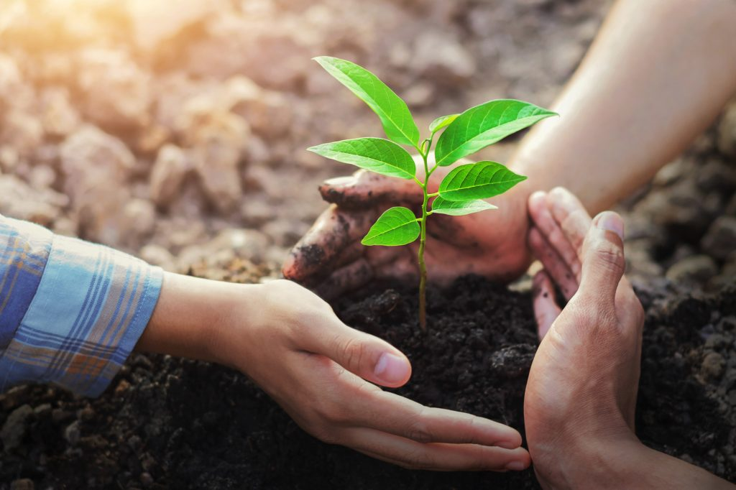

VẬN DỤNG
Quan sát và giới thiệu được một số Thực vật ở xung quanh em, thực hành phân chia chúng vào các nhóm, đề xuất được những lưu ý trong việc chăm sóc để cây phát triển khỏe mạnh:
Đại diện cây gì…? Đặc điểm môi trường sống…? Được xếp vào nhóm Thực vật nào…? Cách chăm sóc cần lưu ý những gì…?

Slide 42

BÀI HỌC KẾT THÚC
- CHÚC CÁC THẦY CÔ SỨC KHỎE
- CHÚC CÁC EM HỌC TỐT

